Slide 1
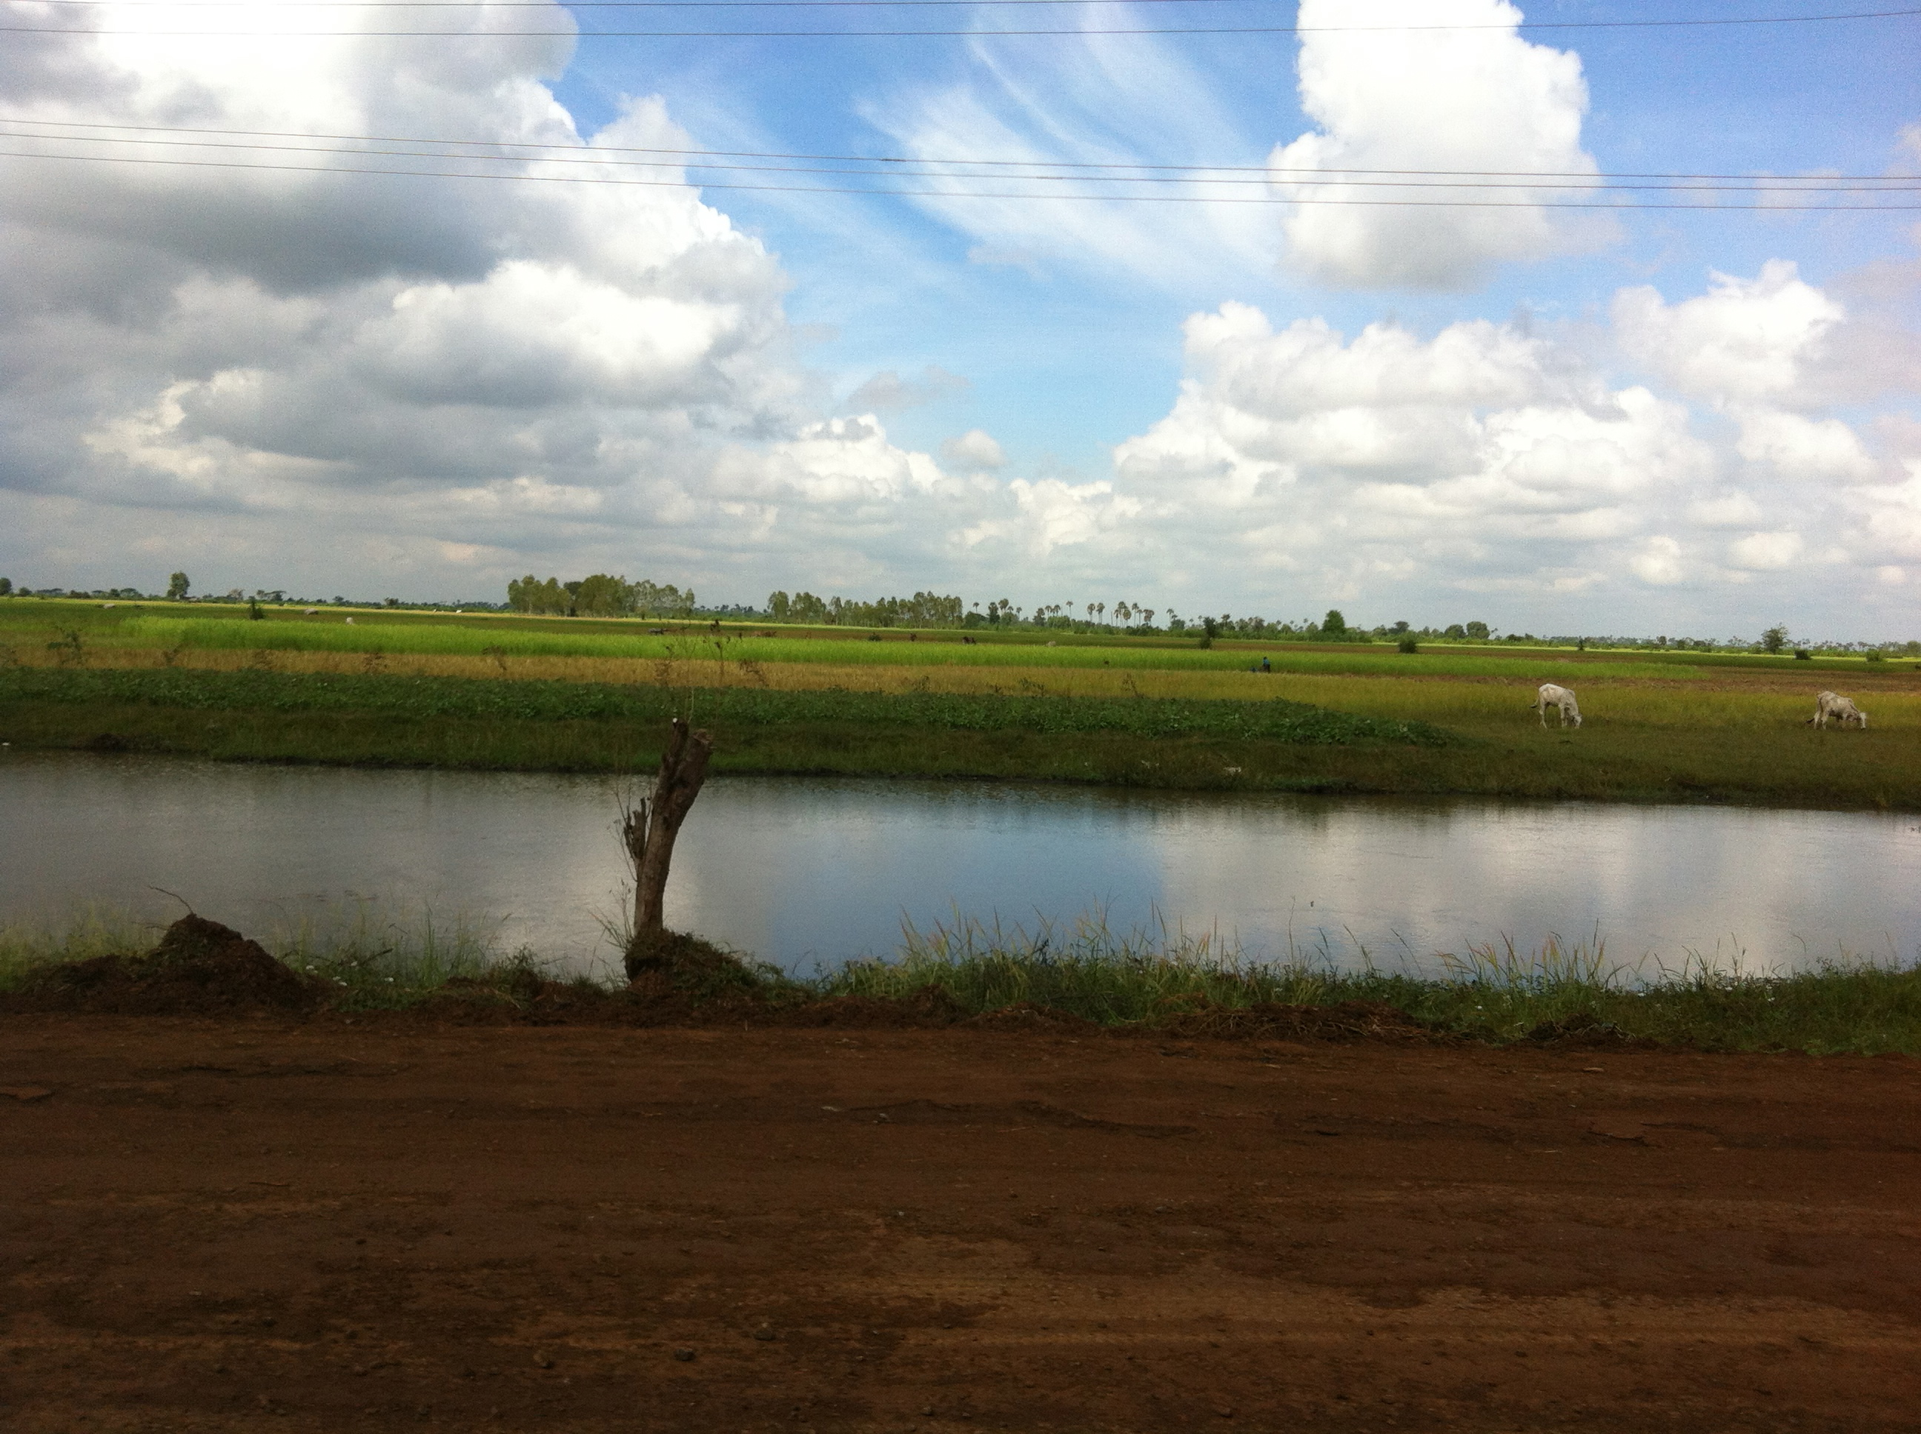
កម្ពុជាសម្រាប់ព្រះគ្រីស្ទ
កម្ពុជាសម្រាប់ព្រះគ្រីស្ទ

Slide 2
ព្រះអង្គមានអំណាច អស្ចារ្យ ប្រជាជាតិជារបស់ទ្រង់ នៅត្រង់កន្លែងនេះ​ យើងសរសើរព្រះអង្គ កម្ពុជាសម្រាប់ព្រះគ្រីស្ទ

Slide 3
សូមព្រះគ្រីស្ទ គ្រងរាជ្យ នៅក្នុងចិត្ត និងជីវិតយើង សូមម្ចាស់នៃឋានសួគ៌សោយរាជ្យ កម្ពុជាសម្រាប់ព្រះគ្រីស្ទ

